Slide 1
博士課程教育リーディングプログラム 実世界データ循環学リーダー人材育成プログラム データツールファースト R入門 講義編
名古屋大学
2014/Feb/27

Slide 2
アジェンダ
はじめに：ビッグデータ時代におけるR
データを分析する、ということ
今日のケース：「買い物かご」の中のこと

Slide 3
講義資料の入手
講義に使用する資料
・R入門講義ver2.2.pdf（本講義資料）
・cw_pos2.csv
講義受講に当たって必要なツール
・R
・Rstudio

Slide 4
はじめに： ビッグデータ時代におけるR

Slide 5

はじめに：ビッグデータ時代におけるR
はじめにのはじめに
話す人について
氏名：伊藤晃人
職業：分析屋
データ活用がまだまだ進んでいない中部エリアの企業に、データマイニングの必要性と有用性を説いて回っています。
自治体、教育機関、医療機関、消費財メーカー、外食チェーン、小売業などでの取り組みや、変わったところでは太陽光発電関連のデータ分析などに関わっています。

Slide 6
はじめに：ビッグデータ時代におけるR
ビッグデータって？
「ビッグ」かどうかはどうでもいい。
「活動が記録として残っている」ことが大事。
Notes:
データマイニングで実際に使用するデータは主に「行動データ」です。属性データや背景に該当するデータではなく、その人が、いつ、どこで、なにを、どうしているか、という事実から分析をしていきます。

Slide 7

はじめに：ビッグデータ時代におけるR
クリティカルパス
改善
臨床研究での
分析
不正請求の
防止
資金需要の
見通し
医療
金融
保険金支払記録
返済履歴
物流記録
電子カルテ
借主情報
レセプト
不良率の低減
商品開発
新規顧客の
開拓
離反顧客の
防止
製造
サービス
流通
製造ラインのログ
SNS
購入履歴
不良品（性能）記録
SNS
顧客情報
Notes:
各分野でデータの利用はこれまでもされてきましたが、データ分析は従来の方法に一石を投じる方法論です。

Slide 8






はじめに：ビッグデータ時代におけるR
とはいえ、人手で計算は無理でしょ。
だから、統計解析ツールや
データマイニングツールが必要。

Slide 9
はじめに：ビッグデータ時代におけるR
でも、お高いんでしょ？
だから注目されている、
オープンソースソフトウェア
Notes:
ハードウェアに関しては、性能が飛躍的にアップし、さらにそれが手軽に手に入るようになりました。
ソフトウェアは、その機能を最大限活用できるようになりました。
しかし、商用のソフトウェアはまだまだ高額で、個人などの手にはなかなか届かない面があります。
こうしたなか、注目されているのがRをはじめとしたオープンソースソフトウェアです。
Rは例えば花王などの企業でもマーケティングの部門で使用されています。

Slide 10
はじめに：ビッグデータ時代におけるR
タダより怖いものはない？
オープンソフトも商用ソフトも
アルゴリズムに違いはありません。
商用ソフトのような「大人の事情」で
研究を中断することもありません。
ただし、作業効率を考えると、GUIなどが整った商用ソフトの方に分があります。
Notes:
タダですが、実装される理論アルゴリズムは商用ソフトと何ら変わりありません。信頼性も評価されています。
タダなので、個人でも導入でき、場所を問わずに研究や分析を続けられます。
また、商用ソフトのように、ソフトウェアメーカーの方針で使えなくなったり、仕様が変更になったりしません。
ただし、タダなので、GUIが弱かったり、ヘルプデスクなどのサポートが弱かったります。
この辺は何がどういうものか、を踏まえてツールを選定すべきです。

Slide 11
データを分析する、ということ

Slide 12
データを分析する、ということ
統計学 = データの全体像を理論的に考える
機械学習 = 統計学の理論を実データに適用する
データマイニング = 上記を前提とする知見発掘活動

Slide 13
データを分析する、ということ
データ分析のお作法
CRISP-DM：Cross-Industry Standard Process for Data Mining
ビジネスの
理解
データの
理解
データの
準備・加工
展開
DATA
モデリング
分析
評価

Slide 14
今日のケース： 「買い物かご」の中のこと

Slide 15
今日のケース：「買い物かご」の中のこと
ケース概要
大手百貨店である松丸屋百貨店では、昨今の売上の頭打ちを重要視し、営業活動の見直しが喫緊の課題となっています。
これまで会員向けのDMと外商訪問中心に営業活動を行ってきましたが、こうした活動によって購入してくれる、いわゆる「ヒット率」が落ちてきていることが問題では？ということになりました。
そこで、マーケティング部の担当者である山口さんに対策を立てるように部門長から指示がありました。
山口さんは、他の百貨店にいる大学の同期から、データ分析の話を聞いたことがあるのを思い出し、久しぶりに連絡したところ、内緒でアドバイザーのあなたを紹介してくれました。
相談を受けたあなたは、とりあえず、松丸屋百貨店の購買データを集めるように指示しました。
山口さんは会社に帰るとすぐにシステム部に相談して顧客の購入データを集め始めました。
Notes:
ビジネスの理解

Slide 16
今日のケース：「買い物かご」の中のこと
ケース概要
山口さんからの課題：
顧客の購入データを使って、
何か対策アイデアを考えてください。
１時間半後に結果を聞きに来ます。
ただ今
「ビジネスの理解」中
無茶ブリですが、
実ビジネスでも
「そんなもん」です。
Notes:
ビジネスの理解

Slide 17
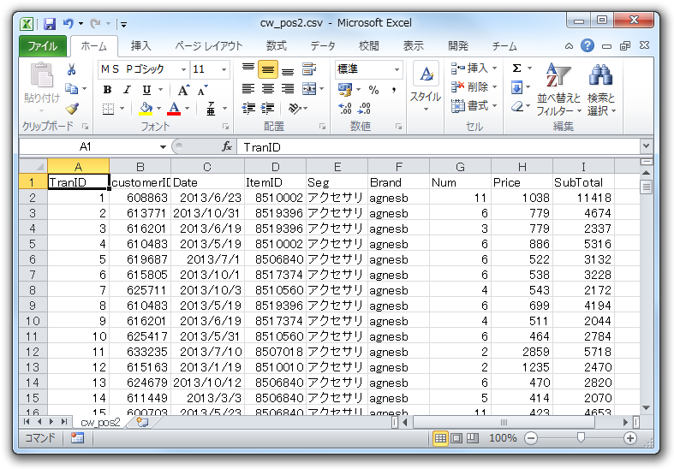
今日のケース：「買い物かご」の中のこと
ケース概要
集めたデータには、
通番、顧客コード、日付、商品ID、分類、ブランド、数量、単価、小計の９つのデータが含まれていました。
ただ今
「ビジネスの理解」中
Notes:
ビジネス・データの理解

Slide 18
今日のケース：「買い物かご」の中のこと
分析の目的
松丸屋百貨店では会員の購入が売上の8割
山口さんはマーケティング部の人。
ミッションは、松丸屋百貨店の売上向上。
そのための営業手法の改善。
ただ今
「ビジネスの理解」中
分析テーマの設定：
会員の購入傾向から、次に何を買いそうかを考え、
「試してみる価値がある」対策を考える。
Notes:
ビジネスの理解

Slide 19
今日のケース：「買い物かご」の中のこと
対象データの理解
先ほど見たデータをここで再度考えます。
いったいどんなデータでしょうか。
ただ今
「データの理解」中
Notes:
データの理解

Slide 20
今日のケース：「買い物かご」の中のこと
対象データの理解
～Rでのデータ読み込み～要約確認
実際にRでやってみましょう。
・データの取り込み read.table
・データのサンプル head、tail
・データの構造確認 str
・データ型の修正 as.factor、as.Date
・データの要約 summary
ただ今
「データの理解」中
Notes:
データの理解

Slide 21
今日のケース：「買い物かご」の中のこと
対象データの理解
～Rでデータを読み込む。
・データの取り込み read.table()関数
Rでデータを読み込むには、ｒｅａｄ．ｔａｂｌｅ（）関数を使います。
構文： read.table( “データファイル” , header=T/F , sep=“区切り文字” )
データファイルは、作業ディレクトリならファイル名、それ以外ならC:/～とパスを記載します。
header=T/Fは、1行目を項目（列名）とするか否かの設定、
sep=“区切り文字”は、データの列を区切る記号を指定します。
ただ今
「データの理解」中
Notes:
データの理解

Slide 22
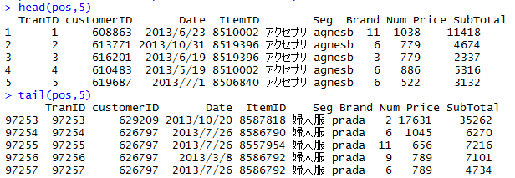
今日のケース：「買い物かご」の中のこと
対象データの理解
～Rでデータを読み込む。
・データの確認 head()関数 / tail()関数
読み込んだデータを見てみます。
head()関数は、最初の6行、tail()関数は最後の6行を表示します。
（行数は指定できます。（例）head(pos,10)) ← 最初の10行表示
ただ今
「データの理解」中
Notes:
データの理解

Slide 23
今日のケース：「買い物かご」の中のこと
対象データの理解
～Rでデータの型と構造。
・データの型
Rで扱うデータ ： as.で変換、is.で確認と覚えてください。
数値（numeric）、整数（integer）、文字列（character）、
論理値（logical）、複素数（complex）
特殊データ：
因子（factor）、日付（Date）など
Rで扱うデータ構造 ： as.で変換、is.で確認と覚えてください。
ベクトル（vector）、配列（array）、行列（matrix）、リスト（list）、
データフレーム（data.frame）
ただ今
「データの理解」中
Notes:
データの理解

Slide 24
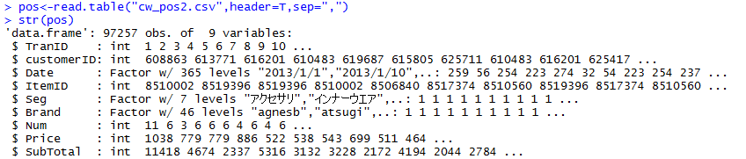
今日のケース：「買い物かご」の中のこと
対象データの理解
～Rでデータの構造を確認。
・データの構造の確認 str()関数
TranID、customerID、ItemID、Seg、Brandは因子であってほしい。
Num、Price、SubTotalは数値（整数）であってほしい。
Dateは日付であってほしい。
ただ今
「データの理解」中
Notes:
データの理解

Slide 25
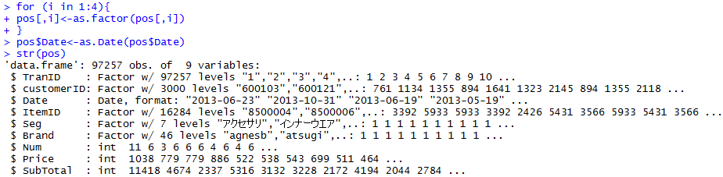
今日のケース：「買い物かご」の中のこと
対象データの理解
～ Rでデータの型を設定。
・データの型の設定 as.factor()関数 / as.Date()関数
ただ今
「データの理解」中
Notes:
データの理解

Slide 26
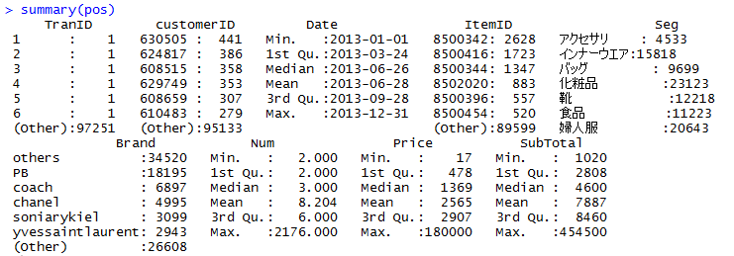
今日のケース：「買い物かご」の中のこと
対象データの理解
～Rでのデータ要約確認
基本統計量の確認 summary()関数
各項目の統計量等が表示されます。（数値データに異常値らしきものが・・・。）
ただ今
「データの理解」中
Notes:
データの理解

Slide 27
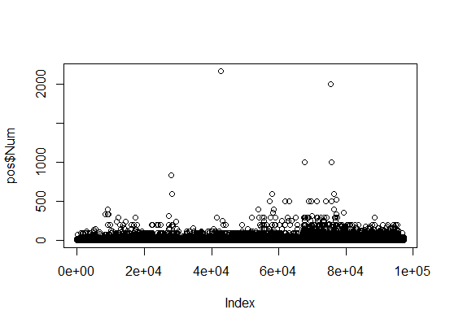
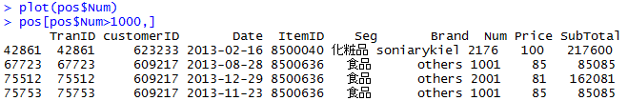

今日のケース：「買い物かご」の中のこと
対象データの理解
～Rでの外れ値確認
外れ値の確認 plot()関数など
外れ値の扱いについては、慎重な検討が必要です。例えば上記では、購入点数が異常に多い人が含まれています（おそらく業者さん）が、そういう人も含めて検討すべきか、または純粋に一般のお客様を対象とすべきかという背景議論も必要ですし、除去するならどこからが「業者」か、という議論も必要です。
ただ今
「データの理解」中
異常？データ
除去する例
Notes:
データの理解

Slide 28
今日のケース：「買い物かご」の中のこと
対象データの理解
～Rでのデータ要約統計量まとめ
・日付（DATE）は、2013年1月1日～2013年12月31日。
・分類は、７種類のカテゴリ。
・数量（NUM）は、最大値が2176? <- 異常値？
今回の分析では、すべてのデータを正常値（業者さんも一般のお客様も含む）として、分析します。
ただ今
「データの理解」中
Notes:
データの理解

Slide 29
今日のケース：「買い物かご」の中のこと
分析手法の検討
～Rで分析
分析手法：apriori
・ある事象が起こったときに特定の事象が起こるルールを相関ルールと言います。
・今回使用するのはapriori 相関ルール発見のアルゴリズムです。
これにより、顧客の購入パターン、ルールを発見します。
ただ今
「モデリング」中
Notes:
データの理解・モデリング

Slide 30
今日のケース：「買い物かご」の中のこと
対象データの加工・整備
Aprioriを使うとなると、分析するために整形が必要です。
ただ今
「データ加工」中
customerID | Seg | ・・・
10xxxx | 婦人服 | ・・・
10xxx | 化粧品 | ・・・
20xxx | 食品 | ・・・
20xxx | バッグ | ・・・
customerID | 婦人服 | 化粧品 | ・・・
10xxxx | 1 | 1 | ・・・
20xxx | 0 | 0 | ・・・
または、TRUE/FALSEという論理値
Notes:
データの加工・準備

Slide 31
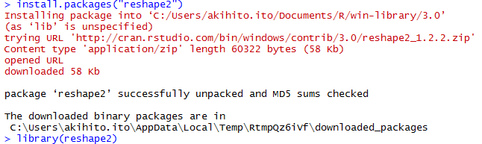
今日のケース：「買い物かご」の中のこと
対象データの加工・整備１
縦持ちデータを横持ちに
～Rでデータの整形 dcast()関数（reshape2パッケージ）
reshape2パッケージのインストールとRへのロード
ただ今
「データ加工」中
Notes:
データの加工

Slide 32
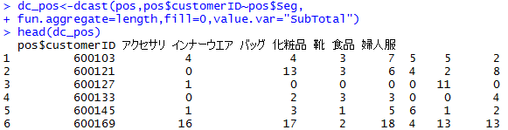
今日のケース：「買い物かご」の中のこと
対象データの加工・整備２
縦持ちデータを横持ちに整形
～Rでデータの整形 dcast()関数（reshape2パッケージ）
dcast()関数で整形
構文：
dcast（データ , 縦の列～横の列 , 集計関数 , NULLの時の値 , 値の列…）
ただ今
「データ加工」中
Notes:
データの加工

Slide 33
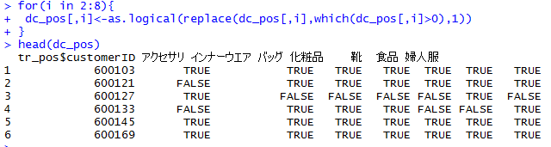
今日のケース：「買い物かご」の中のこと
対象データの加工・整備３
値を1/0 または 論理値に変換
～Rでデータの整形 replace()関数 / as.logical()関数
replace()関数とas.logical()関数で整形
dc_posの数値データを1以上は1に変換、0は0のまま。これを論理値に変換。※Rでは縦方向のベクトルが横に並んでいるイメージ。
ただ今
「データ加工」中
Notes:
データの加工

Slide 34
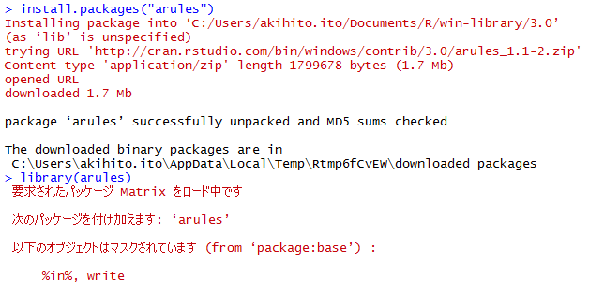
今日のケース：「買い物かご」の中のこと
分析手法の検討
分析パッケージの導入
～Rで分析 apriori()関数（arulesパッケージ）
arulesパッケージのインストールとRへのロード
ただ今
「モデリング」中
Notes:
モデリング

Slide 35
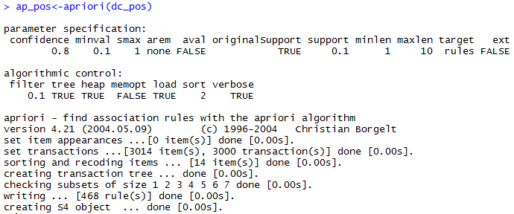
今日のケース：「買い物かご」の中のこと
分析
加工したデータをaprioriで分析
～Rで分析 apriori()関数
appriori()関数で分析
ただ今
「モデリング」中
Notes:
モデリング

Slide 36
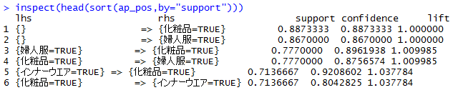
今日のケース：「買い物かご」の中のこと
結果の評価
結果の評価
～Rで結果を確認 inspect()関数
inspect()関数で結果を確認
結果は「婦人服を買った人（lhs：条件部）は、化粧品も買う（Rhs：結論部）。」
支持度（support）：全件のうち婦人服も化粧品も買う割合（77%）
確信度（confidence）：婦人服を買った中で、化粧品を買う件数の確率（89%）
リフト（lift）：ルールの質を見る指標。1以上であれば、確からしい、と判断します。（1.009985）
ただ今
「評価」中
Notes:
結果の評価

Slide 37
今日のケース：「買い物かご」の中のこと
山口さんに報告
「いわるゆ「併売分析」を行ったところ、婦人服を買った人の89%が化粧品を買っています。また全体において両方買っている割合は77%にも上っています。
御社にとっても、この顧客層は貴社の大票田であり、またぜひとも掘り起こすべきマーケットだと思います。
過去の婦人服購入者に対して、化粧品のDM、または外商時にお勧めすることで、ヒット率が上がるのではないでしょうか？」
ただ今
「展開」中
Notes:
展開

Slide 38
今日のケース：「買い物かご」の中のこと
反省
～アドバイザーとしての反省
・今回は時間がないため、大分類で分析をおこなった。
＜－本当は、製品ごとでやるべきでは？
・対象となる顧客のリスト作りまでやってあげればよかった。
＜－どこまでやるとユーザーが結果を活用できるのかを検討すべきでは？
・・・次につながる反省を日々繰り返しています。
ただ今
全体「評価」中
Notes:
反省 CRISP-DMサイクル

Slide 39
まとめ

Slide 40
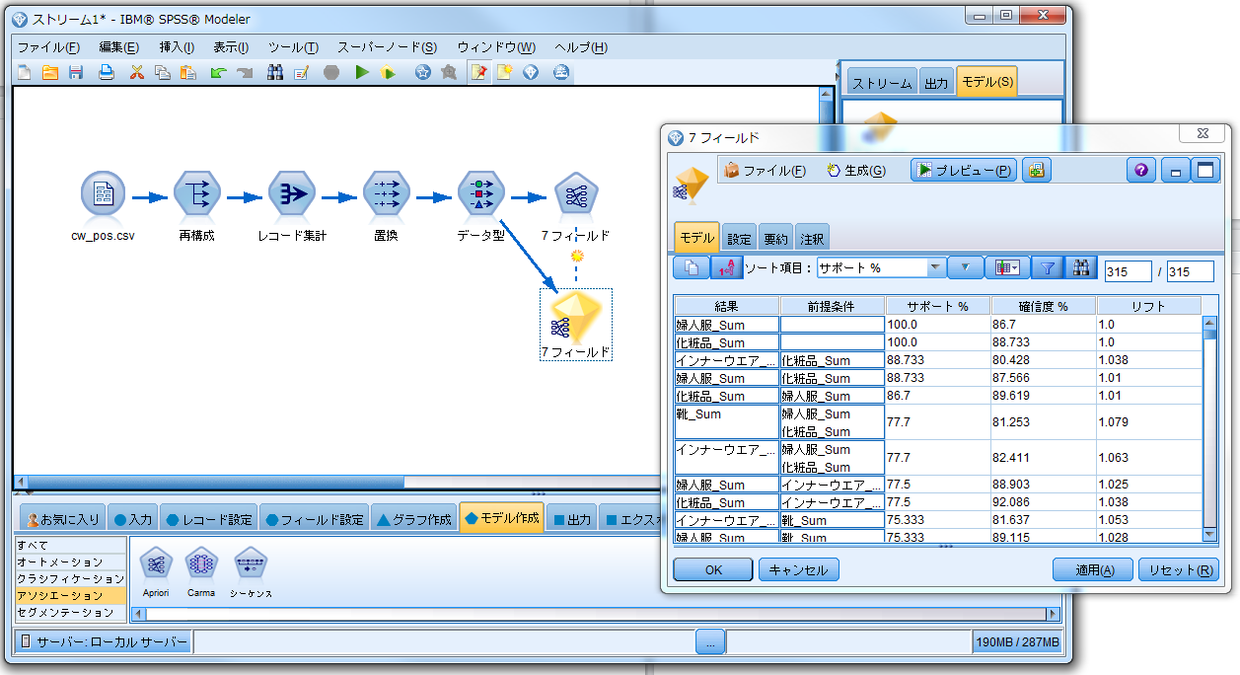
Appendix：他のツールでの結果
SPSS MODELER での分析結果 ← 1本300万円～

Slide 41
講義のおわりに
取り扱いテーマについて
本日の講義では、統計解析というよりもパターン認識・機械学習をメインで取り上げました。コンピュータで処理をさせることのメリットがより発揮される例だと思います。
別の見方から
Rは分析ロジックを実装するために非常に使いやすい記述・実証ツールです。作業の記録を残しながら、試行錯誤をすることができます。
身近なデータ分析ツールとして、Rを感じていただければ幸いです。

